Slide 1
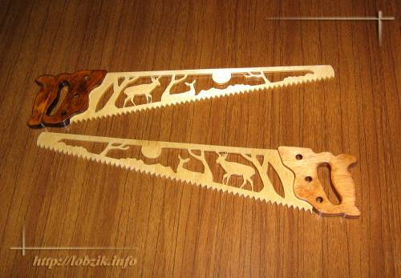
Контрольные вопросы Подготовка к олимпиаде
(Алексеев В.С., учитель технологии МБОУ СОШ №2,
ст. Медведовская)

Slide 2
Как устроен (из каких элементов состоит) столярный верстак?
1. Подверстачье
2. Крышка
3. Отверстия под клинья
4. Лоток
5. Передний и боковой(задний) винтовые зажимы
6. Выдвижная опора

Slide 3
Назначение элементов столярного или универсального верстака:
1.Передний и задний винтовые зажимы предназначены
Передний–для строгания; Задний- для пиления.
2.Отверстия в крышке верстака - для:
установки клиньев и зажатия заготовки.
3.Выдвижные (поворотные) опоры – для:
установки длинных заготовок.
4.Подверстачье предназначено для:
размещения инструментов, приспособлений и заготовки.

Slide 4
Назовите этапы изготовления изделия?
1. Проектирование изделия
2. Изготовление изделия
3. Эксплуатация изделия
Всегда помните поговорку:
«Семь раз отмерь, один раз отрежь!»

Slide 5
Расположите в хронологическом порядке научно-технические достижения:
А) использование атомной энергии;
Б) создание токарных станков;
В) создание космических кораблей;
Г) Создание электродвигателя;
Д) Создание лазеров.
Ответ: Б Г А Д В

Slide 6
Диаметр ведущего шкифа равен 100мм, а ведомого – 200мм. Передаточное отношение равно:
А) 0,5;
Б) 1;
В) 1,5;
Г) 2;
Д) 2,5.
Ответ: А) 100:200=0.5

Slide 7
Разъёмными соединениями деталей являются:
А) прессовые;
Б) заклепочные;
В) соединения с помощью склеивания;
Г) резьбовые;
Д) соединения с помощью гвоздя.
ОТВЕТ: Г)

Slide 8
Механическим свойством древесины не является:
А) прочность;
Б) влажность;
В) твёрдость;
Г) упругость;
Д) цвет.
ответ: Б Д

Slide 9
Установите соответствие применению пород древесины:
1. Дуб A) Производство музыкальных инструментов;
2. Ель Б) Производство бумаги и спичек;
3. Липа В) Деревянные детали вагонов;
4. Осина Г) В резьбе по дереву;
Ответ: 1- В 2- А 3- Г 4- Б

Slide 10
При определении величины припуска на обработку учитывают:
A) Разность размеров заготовки и готовой детали;
Б) Разность наибольшего и наименьшего размеров заготовки;
В) Разность габаритных размеров деталей;
Г) Разность между наибольшим и наименьшим предельными размерами;
Д) Разность между наименьшими размерами заготовки и детали.
Ответ: А

Slide 11
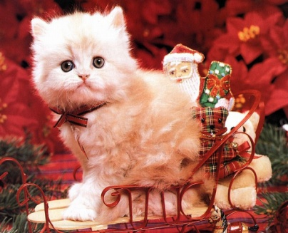
Установите правильную последовательность работы с изделием из древесины:
A) Выпиливание;
Б) Разметка; В) контроль качества обработки; Г) чистовая обработка;
Ответ: Б А Г В

Slide 12
В каком направлении к волокнам необходимо изготавливать хозяйственную лопаточку?
A) Поперёк волокон
Б) Вдоль волокон
В) Под углом к волокнам
Г) Не имеет значения
Ответ: Б

Slide 13
При изготовлении ручки для напильника используют резцы -стамески
A) Фасонные
Б) Полукруглые
В) Косые
Г) Крючки
Д) Не имеет значения
Ответ: Б В

Slide 14
Установите последовательность выполнения заклёпочного соединения:
A) Разметка и сверление отверстия
Б) Осаживания склёпываемых заготовок
В) Вставка заклёпки в отверстие
Г) Формирование замыкающей головки заклёпки
Ответ: А В Б Г

Slide 15
Выберите правильное название той части токарного станка для обработки древесины, которая служит опорой для режущего инструмента:
A) Станина
Б) Задняя бабка
В) Планшайба
Г) Подручник
Д) Передняя бабка
Ответ: Г

Slide 16
Условное изображение детали, выполненное по определённым правилам и с помощью чертёжных принадлежностей, называется:
A) Технический рисунок
Б) Эскиз
В) Чертёж
Г) Спецификация
Д) Масштаб
Ответ: В

Slide 17
Центром художественной обработки древесины является:
A) Гжель
Б) Кубачи
В) Хохлома
Г) Дымково
Ответ: Г

Slide 18
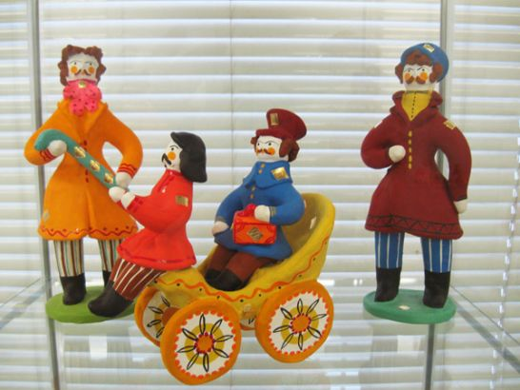
Изделия из слободы Дымково

Slide 19
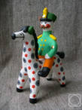
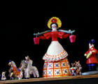
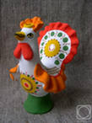
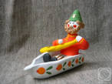
Изделия из слободы Дымково

Slide 20
Резьба по дереву, рисунок которой в основном составляют треугольники и квадраты, называется
A) Контурная
Б) Плоскорельефная
В) Прорезная
Г) Геометрическая
Д) Фигурная
Ответ: Г

Slide 21
Установите технологическую последовательность покраски оконной рамы:
A) Убрать рабочую зону
Б) Подготовить краску, кисти и сопутствующие материалы
В) Выполнить покраску
Г) шпаклевать трещины и неровности
Ответ: Г Б В А

Slide 22
Выполнение проектной работы начинается с:
A)Выбора оптимальной идеи реализации проекта
Б) Разработки конструкции изделия
В) Определения проблемы и темы проекта
Г) Разработки технологии изготовления изделия
Ответ: В

Slide 23
Технологические знания важны в первую очередь
A) При анализе физических явлений
Б) при изучении химических процессов
В) при рассмотрении биологических объектов
Г) при проектировании и изготовлении изделий
Ответ: Г

Slide 24
На горизонтально-фрезерном станке НГФ-110Ш движение подачи выполняется с помощью
A) Реечной передачи
Б) винтовой передачи
В) ременной передачи
Г) электродвигателя
Ответ: А

Slide 25
На рисунке приведено условное графическое изображение
A) Зубчатой передачи
Б) кулачковой муфты
В) винтовой передачи
Г) червячной передачи
Ответ: А

Slide 26
Диаметр ведущего шкифа ременной передачи 50мм, а ведомого 100мм. Ведомый шкиф вращается со скоростью 700 об\мин. Какое число оборотов у ведущего шкифа?
A) 70
Б) 350
В) 750
Г) 1400
Ответ: Г

Slide 27
В какой из перечисленных передач не используются шестерни?
A) Реечная
Б) Цепная
В) Ременная
Г) Зубчатая
Ответ: В

Slide 28
Для характеристики конструкционных материалов наиболее важным является
А) химические свойства
Б) Физические свойства
В) механические свойства
Г) технологические свойства
Ответ: Г

Slide 29
Резкий скипидарный запах у древесины
A) Липы
Б) Берёзы
В) Бука
Г) Сосны
Ответ: В

Slide 30
Наибольший процент углерода содержит сталь
A) У13А (инструментальная углеродистая сталь – прочнее конструкционной стали (У13А- означает 1,3% углерода, У8 – 0,8% углерода)
Б) Сталь45 (конструкционная сталь (Сталь45 – 4,5% углерода)
В) Р6М5 (Сталь инструментальная быстрорежущая - для изготовления резьбонарезного инструмента)
Г) У8
Ответ: А

Slide 31
Для изготовления киянки заготовку необходимо взять из
32
A) Бука
Б) Ольхи
В) Сосны
Г) Тополя
Ответ: А

Slide 32
Предмет производства, из которого изменением формы, размеров, шереховатости свойств материала изготавливают деталь, называется
ЗАГОТОВКА

Slide 33
Русский учёный, механик, изобретатель станков с механическим приводом
A) Кулибин
Б) Нартов
В) Ползунов
Г) Ломоносов
Ответ: Б

Slide 34
На сверлильном станке модели НС-12М движение подачи выполняется с помощью
A) Реечной передачи
Б) Винтовой передачи
В) Ременной передачи
Г) Электродвигателя
Ответ: А

Slide 35
преобразование вращательного движения в поступательное осуществляется с помощью
A) Цепной передачи
Б) Зубчатой передачи
В) реечной передачи
Г) ременной передачи
Ответ: В

Slide 36
Свойство материала восстанавливать первоначальную форму после устранения внешних сил называется
A) прочностью
Б) упругостью
В) вязкостью
Г) твёрдостью
Ответ: Б

Slide 37
Листовыми являются древесные материалы
A) ДСП
Б) ДВП
В) Фанера
Г) широкая обрезная доска
Ответ: А, Б, В

Slide 38
Масса образца древесины до высушивания – 2,25 кГ, после -1,5 кГ. Чему равна влажность древесины?
A) 20%
Б) 30%
В) 40%
Г) 50%
Ответ: Г ((2.25-1.5)/1.5)*100

Slide 39
Минимальное расстояние от гвоздя до кромки деревянной детали, чтобы она не раскололась, должно быть
A) 2 диаметра гвоздя
Б) 8 диаметров гвоздя
В) 12 диаметров гвоздя
Г) 15 диаметров гвоздя
Ответ: Г

Slide 40
Для получения конической поверхности на токарном станке резец необходимо перемещать
A) Параллельно заготовке
Б) перпендикулярно оси заготовки
В) под углом к оси заготовки
Г) по криволинейной траектории
Ответ: В

Slide 41
Какой угол надо увеличить, чтобы уменьшить трение резца о поверхность заготовки
A) Передний угол
Б) угол заострения
В) главный задний угол
Г) угол резания
Ответ: В

Slide 42
Преобразование электромагнитных волн в электрические колебания в радиоустройствах осуществляется с помощью
A) усилителя
Б) генератора
В) выпрямителя
Г) антенны
Ответ: Г

Slide 43
В квартире счётчик с паспортными данными: 220 В, 10 А. Можно ли одновременно включить: люстру с лампами мощностью 160 Вт, телевизор 110 Вт, утюг 1100 Вт, Микроволновую печь 1 кВт, мясорубку 500 Вт?
A) можно
Б) на короткое время
В) нельзя
Ответ: В 220х10=2200 Вт 160+110+1100+1000+500=2860 Вт

Slide 44
Видами художественной обработки древесины являются
A) сверление
Б) строгание
В) резьба
Г) роспись
Д) выжигание
Ответ: В, Г, Д

Slide 45
Декоративное обобщение естественных форм и предметов, ведущее к упрощению изображаемых элементов, называется
A) декором
Б) стилизацией
В) пропорцией
Г) колоритом
Ответ: Б

Slide 46
Наибольший вред окружающей среде наносят электростанции
A) атомные
Б) тепловые
В) ветроэлектростанции
Г) гидроэлектростанции
Ответ: Б

Slide 47
Наибольшее количество отходов металла получается при
A) Станочной обработке
Б) использовании методов порошковой металлургии
В) штамповке
Г) электроискровой обработке
Ответ: А

Slide 48
На расширении рынка сбыта продукции сказываются такие факторы производства, как
A) улучшение организации производства
Б) улучшение качества продукции
В) повышение уровня автоматизации
Г) уменьшение цены продукции
Ответ: Б, Г

Slide 49
Какова стоимость электроэнергии за месяц, потребляемой лампой 60 Вт, она горит 30 дней с 19 до 24 час? 1 Квт = 3 руб.
Ответ: 27 руб
24-19=5 час. 5Х30=150 час. 150Х60=9000 Вт=9 кВт 9Х3=27 руб.

Slide 50
Отпускная цена предприятия включает
A) Налог на добавленную стоимость
Б) акцизный налог
В) прибыль предприятия
Г) себестоимость
Ответ: В, Г

Slide 51
К вяжущим материалам НЕ относятся
A) шлак
Б) песок
В) известь
Г) гипс
Ответ: А, Б

Slide 52
Рациональный выбор своей профессии в первую очередь определяет
A) Общественный прогресс
Б) эффективность общественного производства
В) образ жизни
Г) жизненное самоопределение
Ответ: Г

Slide 53
Профессия чертёжник относится к сфере деятельности
A) человек-человек
Б) человек-художественный образ
В) человек-знаковая система
Г) человек-техника
Д) человек-природа
Ответ: В

Slide 54
Перед изготовлением изделия на конструкторско-технологическом этапе выполнения проекта необходимо
A) Оформить пояснительную записку к проекту
Б) продумать проблему и тему проекта
В) продумать презентацию проекта
Г) разработать чертежи и технологическую карту
Ответ: Г

Slide 55
Для внутренней треугольной (метрической) резьбы просверливают отверстия в мм
Нарезаемую заготовку с просверленным отверстием крепят в тисках. Метчик закрепляют в вороток, смазывают маслом и без перекоса с нажимом ввинчивают в отверстие за рукоятку воротка: 2 оборота в направлении ввинчивания, 0,5 оборота – назад.
Диаметр резьбы | 3 | 4 | 5 | 6 | 8 | 10
Диаметр сверла | 2,5 | 3,4 | 4,2 | 5 | 6,7 | 8,4

Slide 56
Пороки древесины- отклонения от её нормального строения, внешнего вида и формы, а также повреждения
1. Сучки – являются основанием сучьев в древесине ствола дерева
2. Косослой – винтообразное расположение волокон
3. Свилеватость – волнистое расположение волокон, в основном в комлевой части дерева, особенно у берёзы
4. Двойная сердцевина – выявляется на поперечном распиле ствола в месте его раздвоения
5. Ложное ядро – тёмная окраска внутренней части ствола в форме круга или звезды в без ядровых породах (берёзе, клёне, ольхе и др.)
6.Трещины – образуются при разрыве древесины вдоль волокон от морозов, жары, при сушке
7. Смоляные кармашки 8. Рак – рана на вершине ствола дерева, зараженная паразитическими грибами и бактериями
9. Гниль (внутри). 10. Червоточина-отверстия, прогрызаемые личинками и жучками

Slide 57
Пиломатериалы - получают распиливанием стволов деревьев в продольном направлении, а брёвна - в поперечном направлении
1.Брус четырёхкатный - толщина и ширина более 100 мм
2.Брус двухкантный -
3.Брусок – толщина менее 100мм и ширина менее двойной толщины
4.Доска обрезная – толщиной до 100 мм и шириной более двойной толщины
5.Доска необрезная
6.Пластина – продольное распиливание бревна пополам
7.Четвертина – продольное распиливание бревна на 4 части
8.Горбыль – выпиленная боковая часть бревна
Элементы пиломатериалов: пласти, кромки, рёбра и торцы. Пласть – широкая плоскость пиломатериала; Кромка – узкая плоскость; Торец – торцевой разрез (плоскость); Ребро – линия пересечения плоскостей пиломатериала.

Slide 58
A)
Б)
В)
Г) Ответ: В

Slide 59
A)
Б)
В)
Г) Ответ: В

